Slide 1
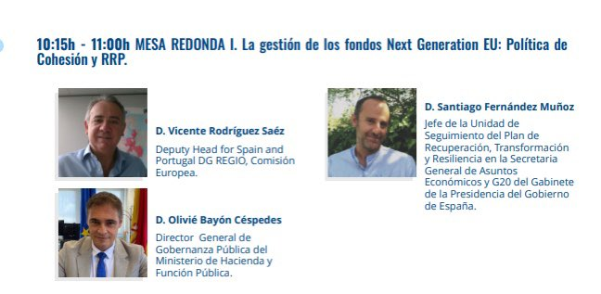

Slide 2
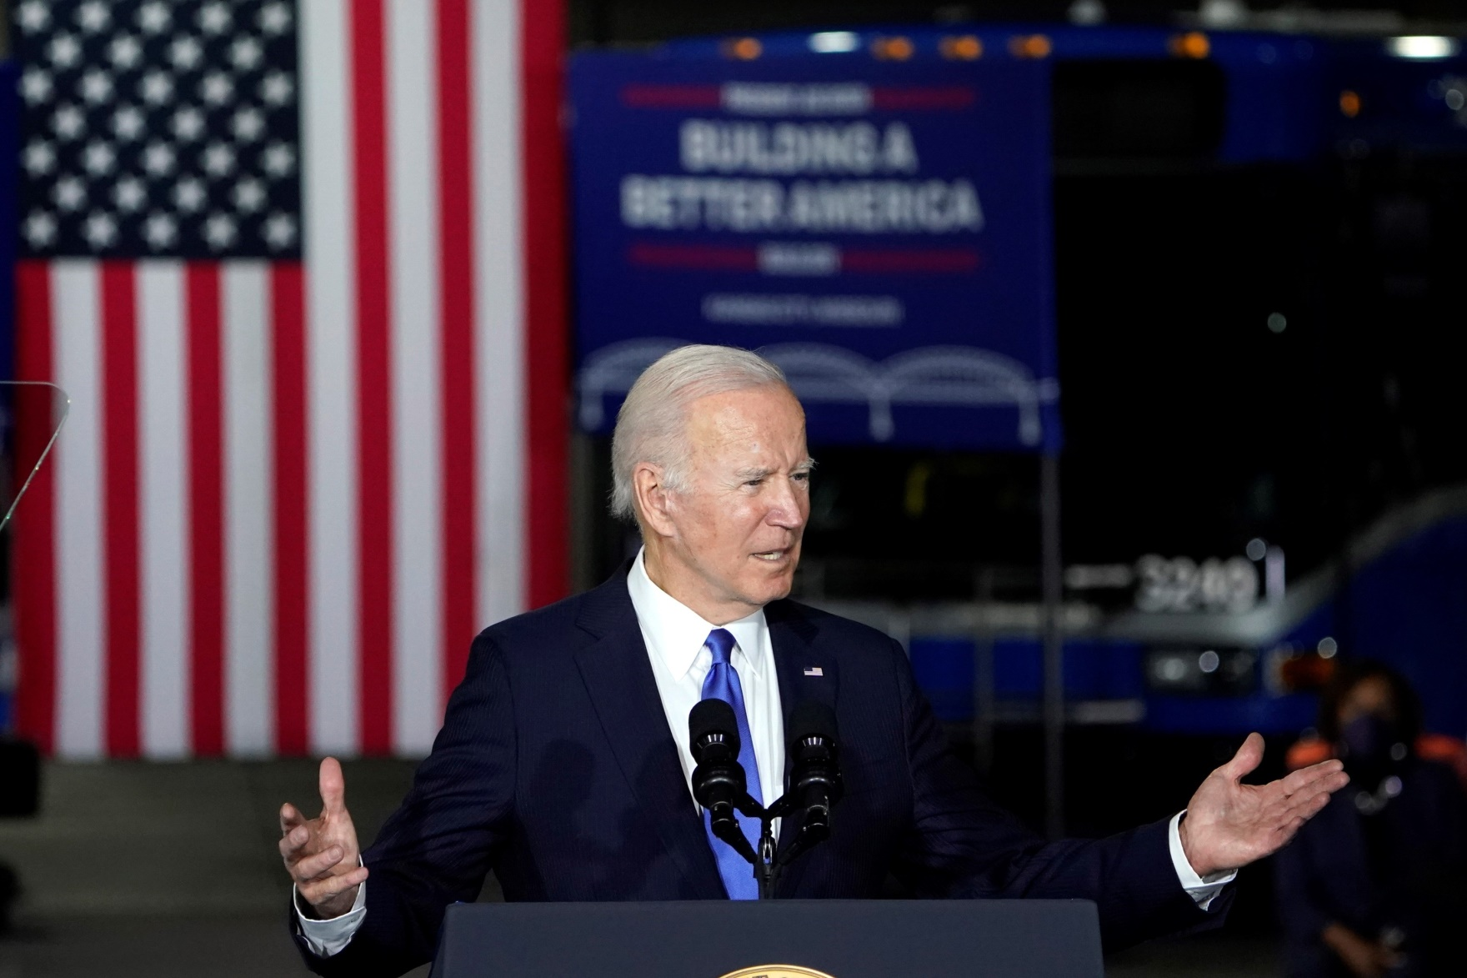

Slide 3



Slide 4






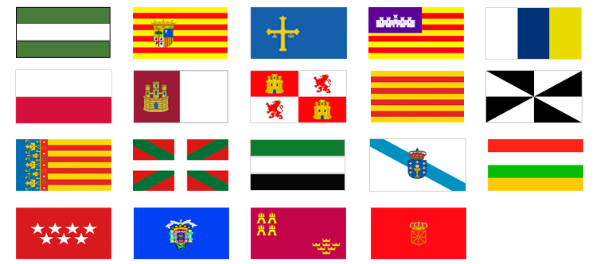
ORGANIZACIÓN DEL GOBIERNO ABIERTO EN LA AGE Y OTRAS AA.PP.

Slide 5

IV PLAN DE GOBIERNO ABIERTO. PROCESO DE ELABORACIÓN.
2. FASE DE APROBACIÓN. FORO DE GOBIERNO ABIERTO. 29.10.2020.

Slide 6
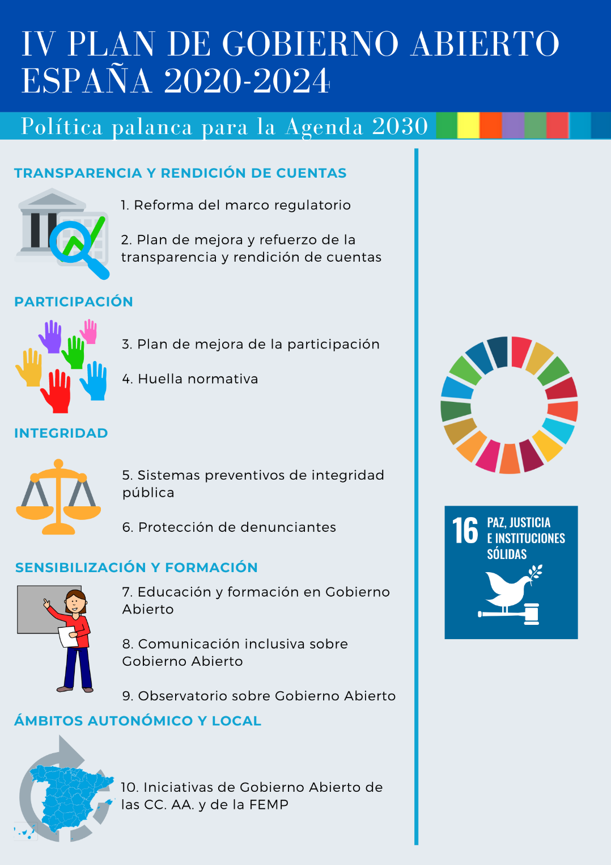
IV PLAN DE GOBIERNO ABIERTO. CONTENIDO.
ESTRUCTURA DEL PLAN

Slide 7


Slide 8

Orden HFP/1030/2021, de 29 de septiembre, por la que se configura el sistema de gestión del Plan de Recuperación, Transformación y Resiliencia.
Plan de medidas Antifraude
Declaración de Ausencia de Conflictos de intereses ((DACI)

Slide 9
MUCHAS GRACIAS ☺

